Slide 1
经传多赢
短线突击营
经传多赢
短线突击营
.
每周日至周四 19:30-20:15 火爆开讲

Slide 2
年内新高
突破狙击
主讲老师
罗雪奎
课程日期
2025.6.25
执业编号
A1120616080001
中国·广州

Slide 3
PART 01
大 盘

Slide 4
本节课内容大纲
1.市场突破3500点，创年内新高
2.去弱留强，腾笼换鸟
3.新进攻方向的布局策略

Slide 5
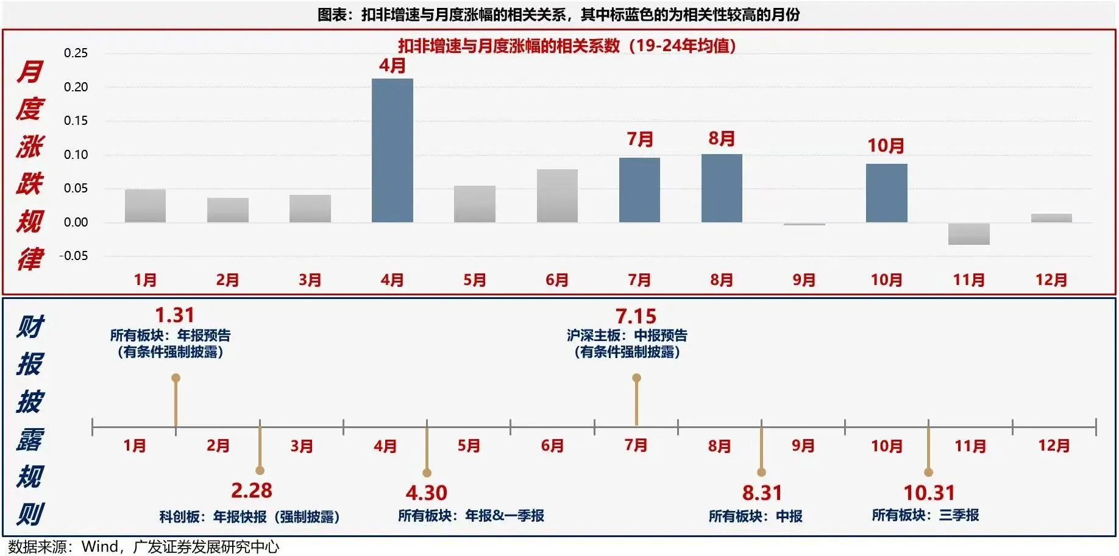
业绩窗口，资金“腾笼换鸟”
①5-6月业绩真空期，做超跌
②7-8月业绩兑现期，做绩优
③资金切换导致市场震荡
规避绩差股，破位股，
腾挪资金准备做绩优股
4 7 8 10月上涨和业绩成正比

Slide 6
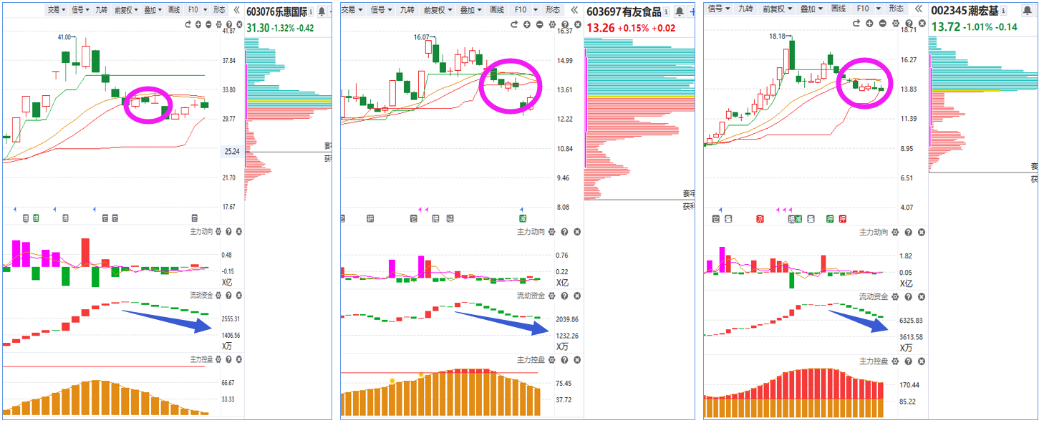
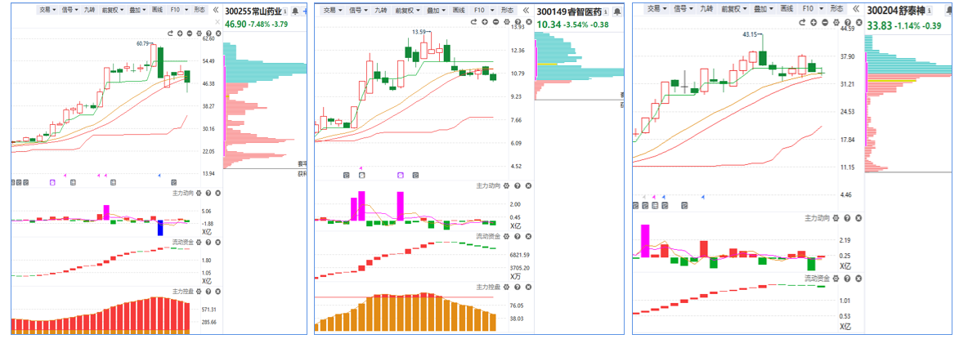
5-6月高标磨顶补跌
消费
医药

Slide 7
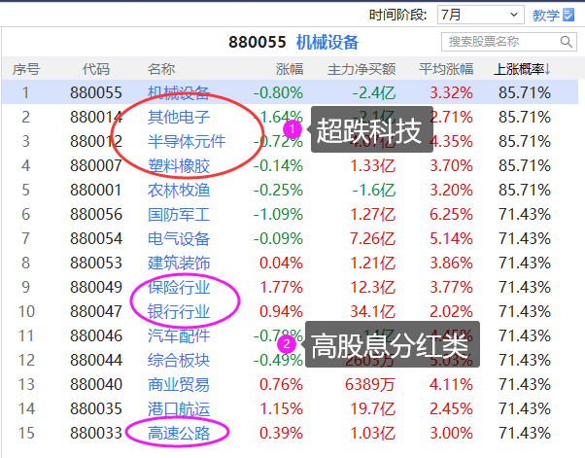
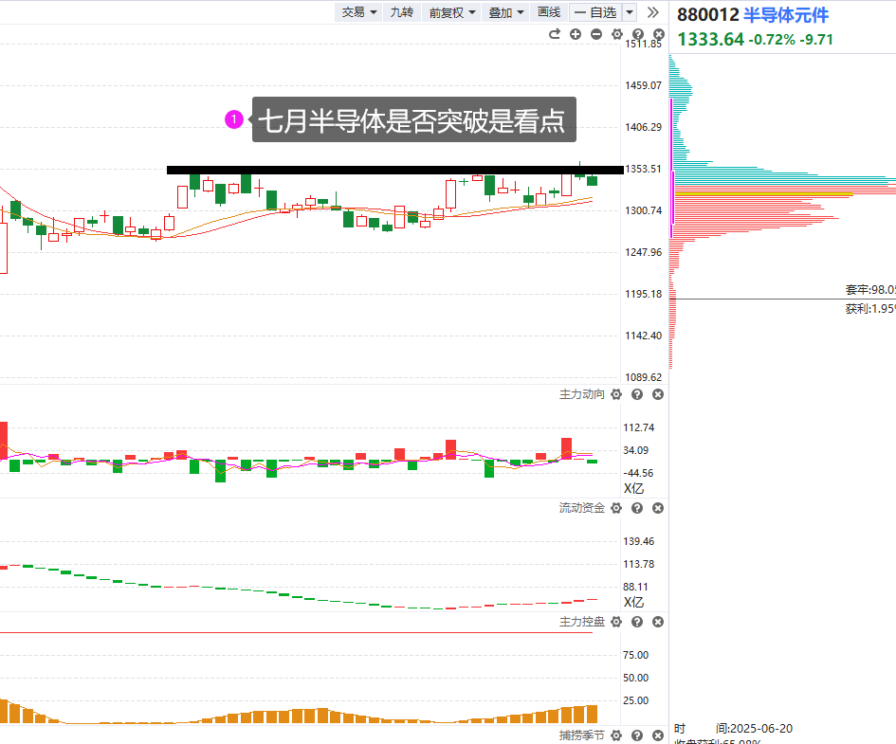
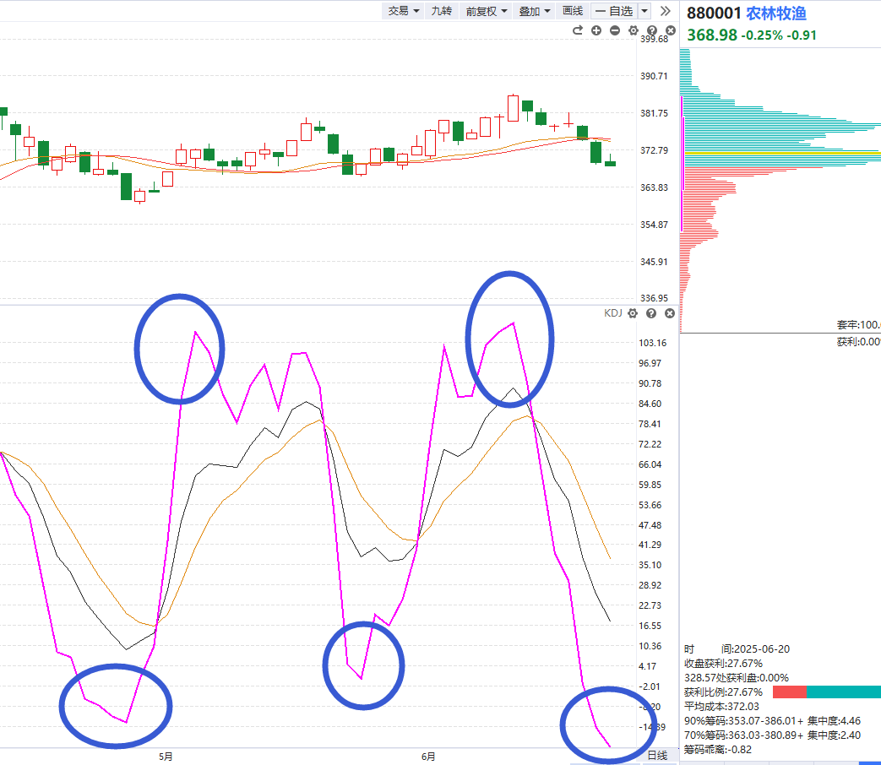
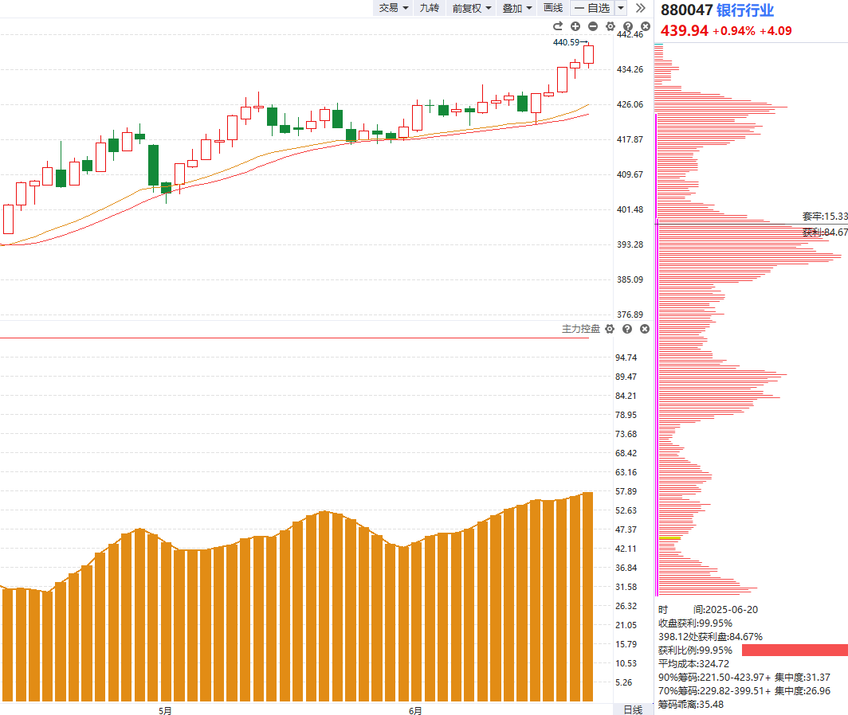
七月看点（6.22）
震荡类波段
高股息类强者恒强

Slide 8
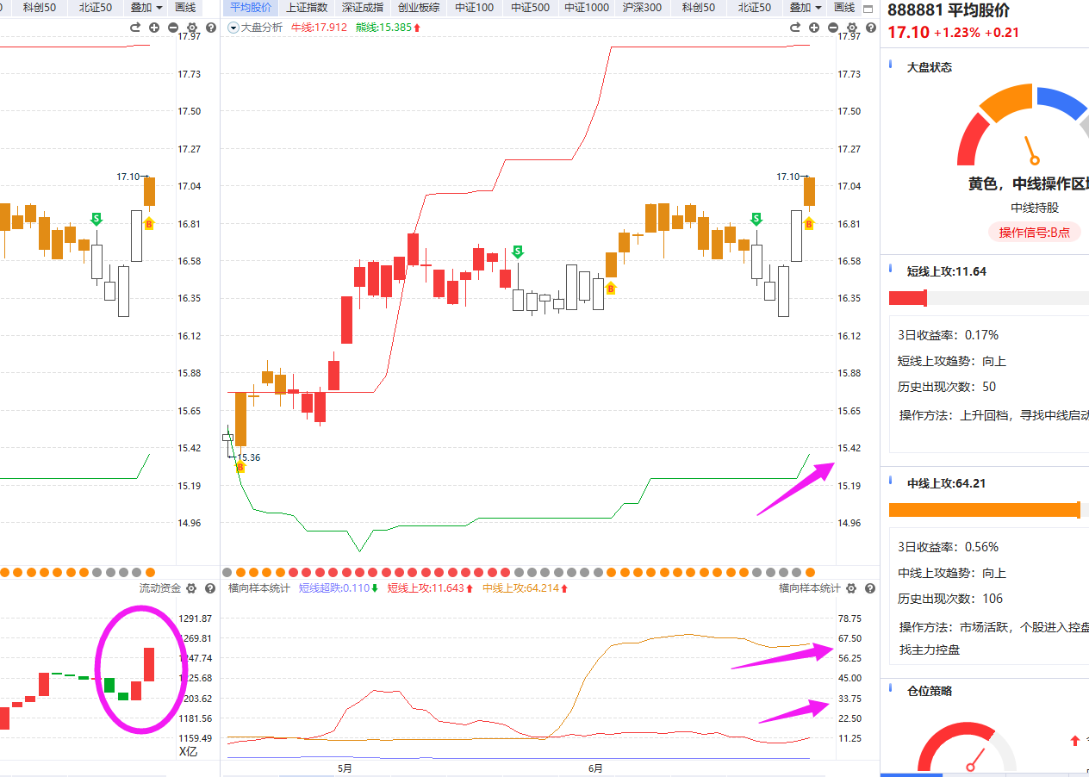
市场上攻的策略
积极信号：
①熊线上移（突破个股增加）
②资金翻红（解除背离，有进攻方向）
风险：5-6月高标易盘弱（消费、医药）
机会：
①高股息（银行、高速路等绩优股）
②新热点（固态电池、金融科技）
③7月高胜率补涨（半导体、军工、汽配等）

Slide 9
PART 02
市场看点

Slide 10
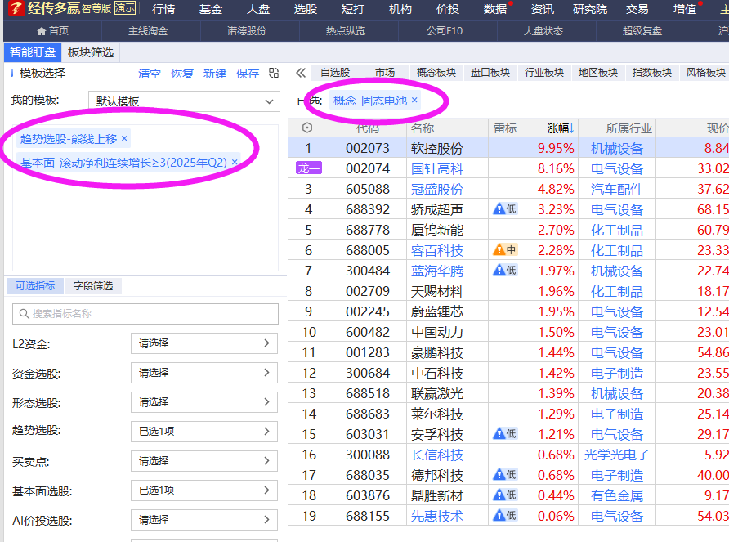
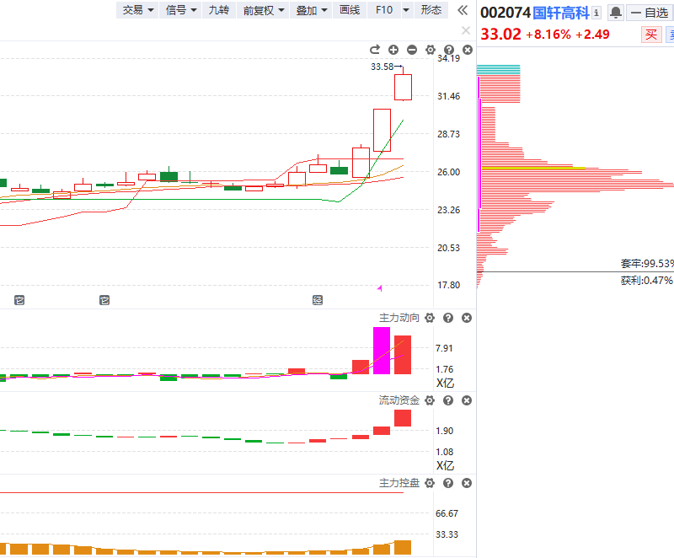
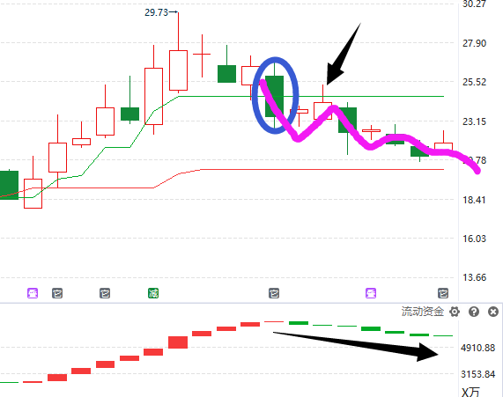
1.热点（固态电池）
短期连阳脉冲，增量市场，熊线为分水岭
筹码+资金决定去留。

Slide 11
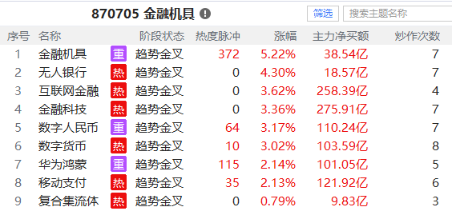
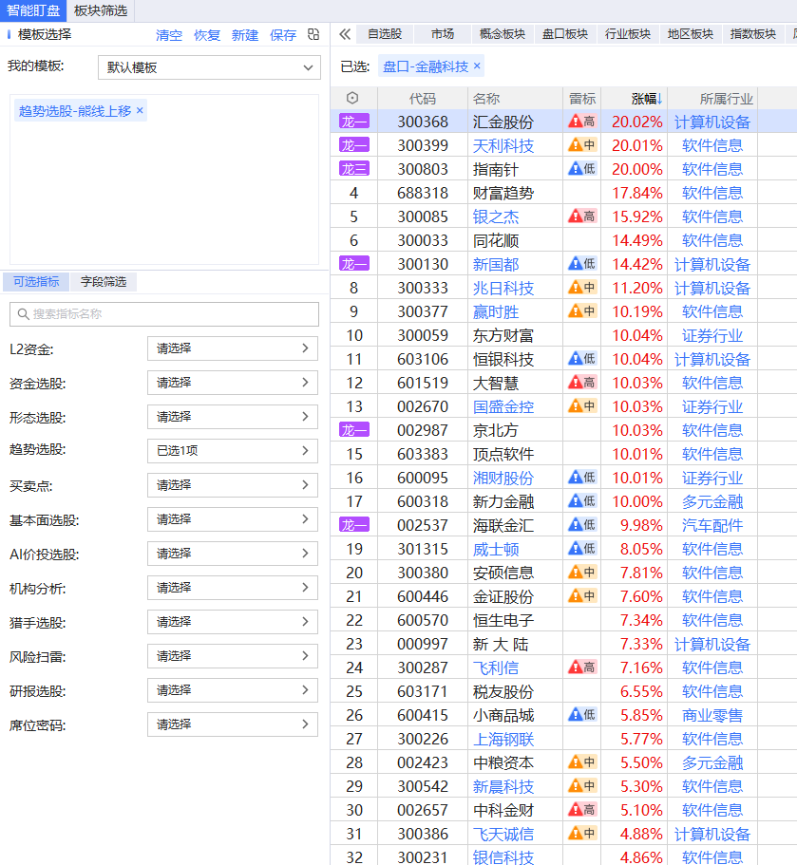
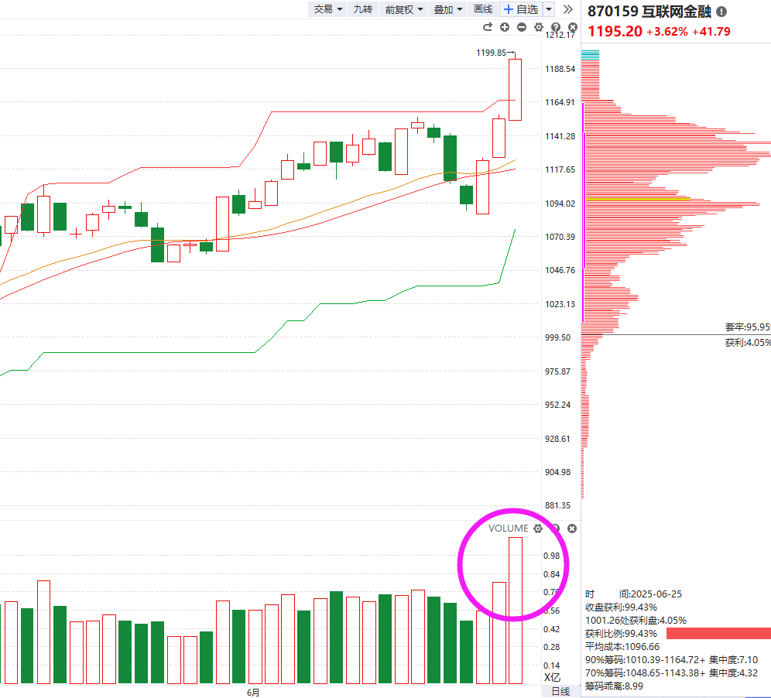
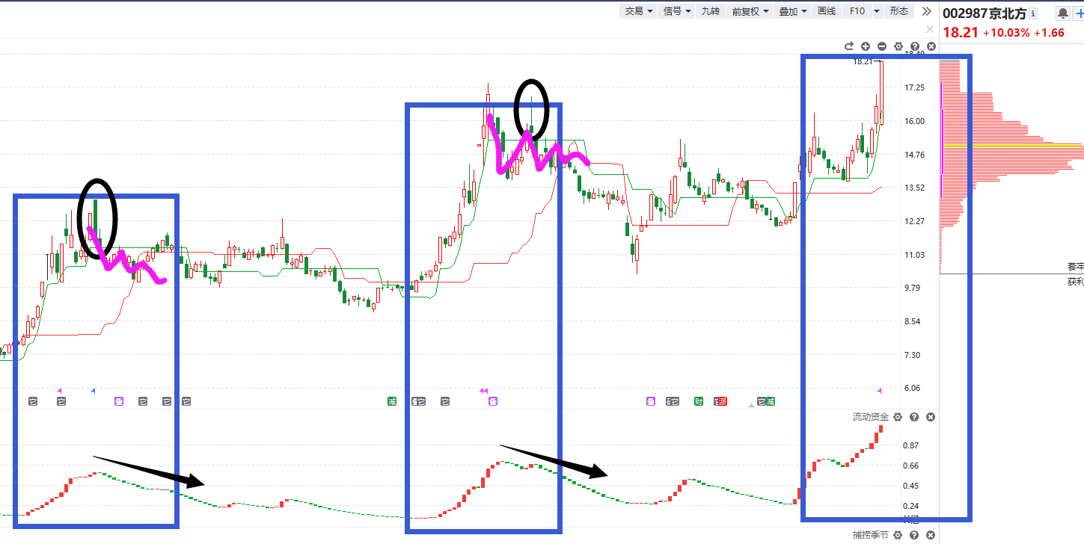
2.热点（金融科技）高乖离

Slide 12
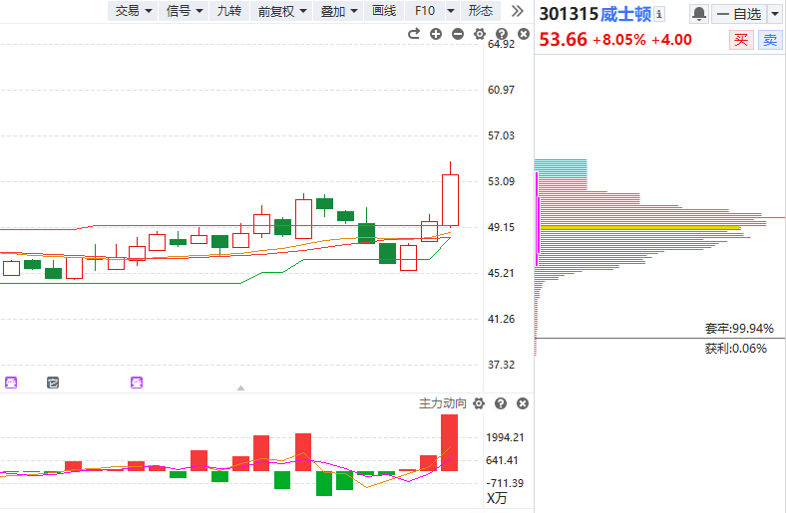
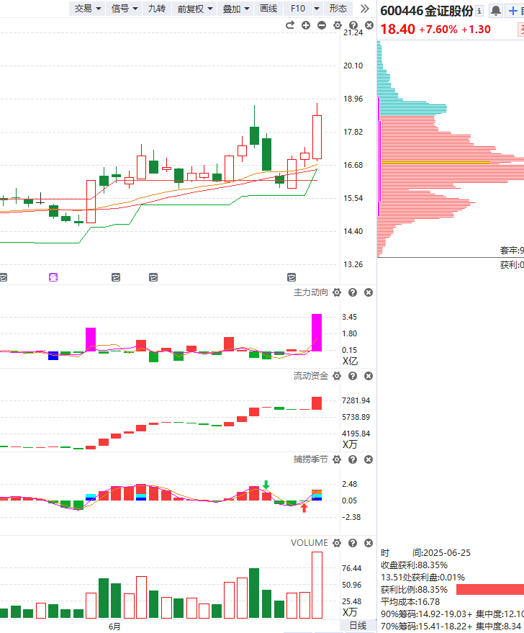
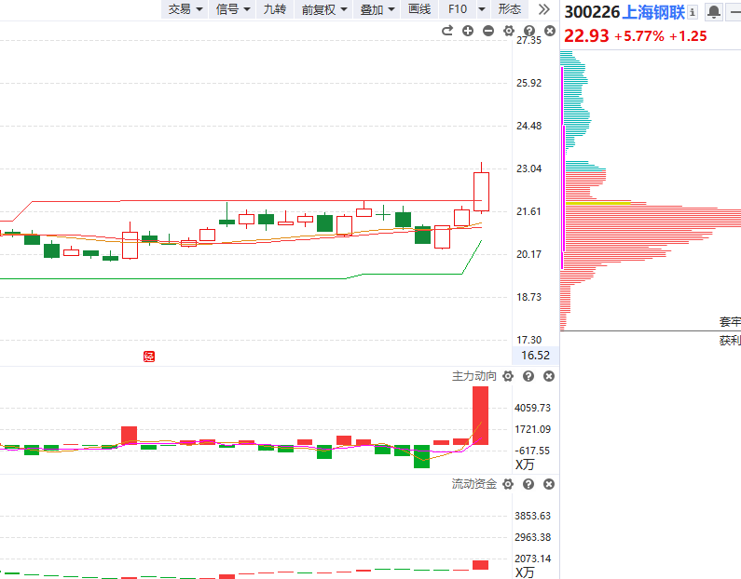
2.热点（金融科技）低乖离
低乖离可以采取60分波段作为
操作参考，逢日线阴线找机会。

Slide 13
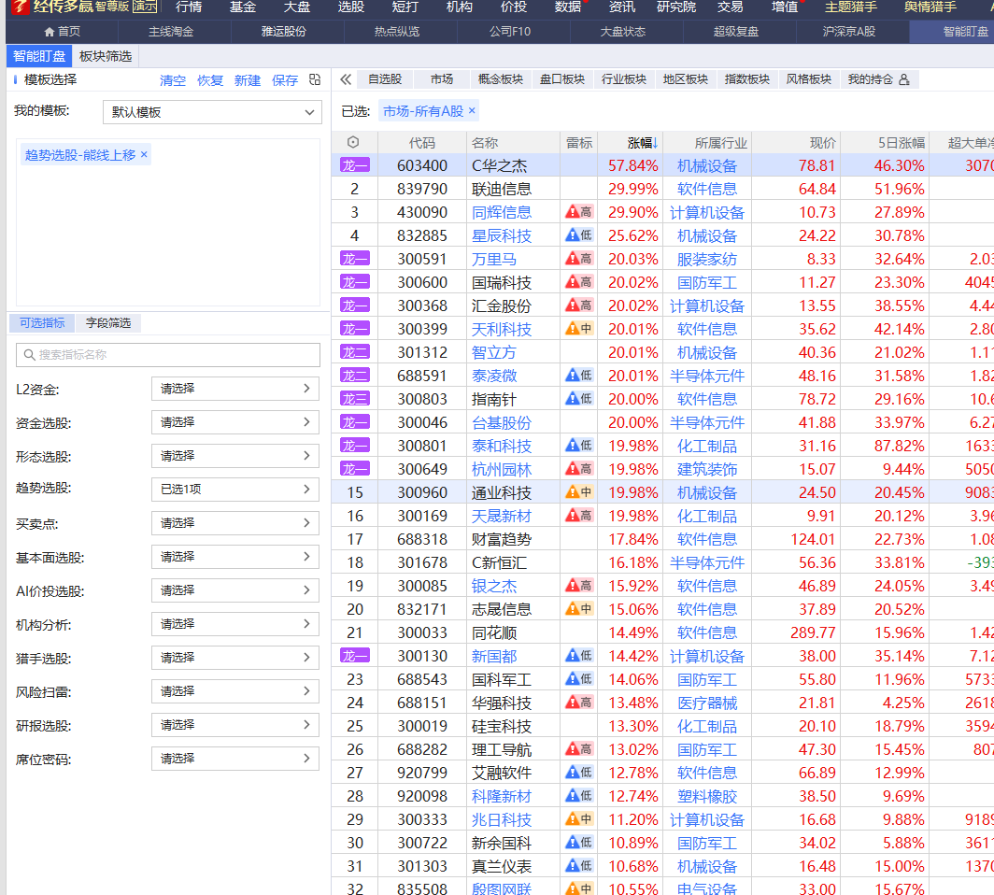
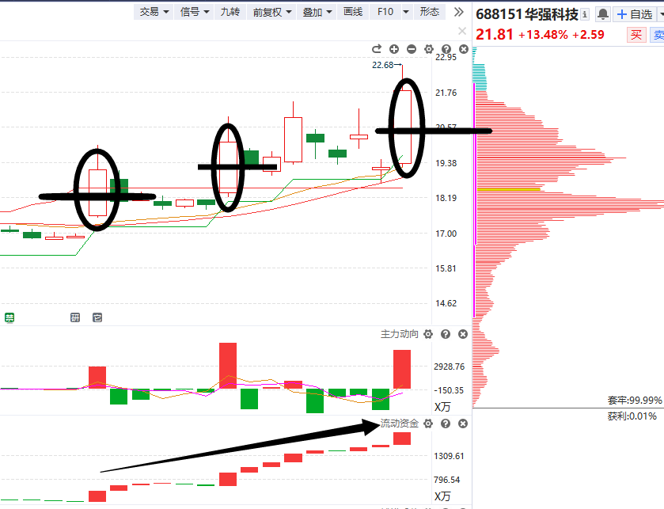
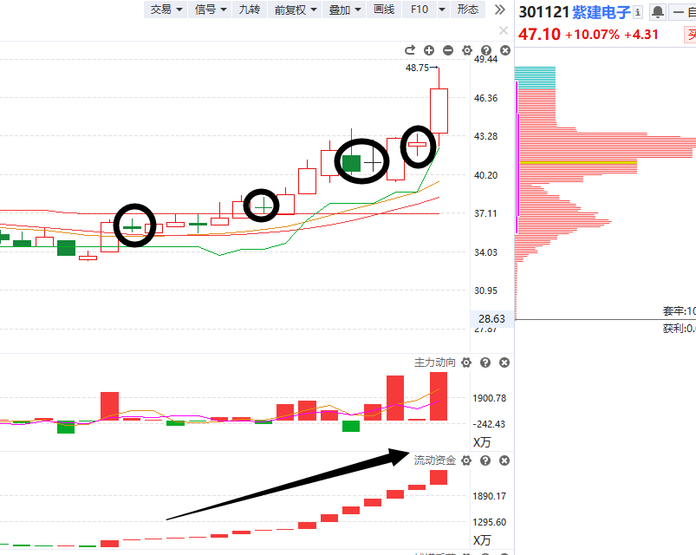
3.建立股池找低吸机会
建立 熊线上移股池 8-20% 在里面寻找“阴线”机会（资金翻红）

Slide 14
附：个股走强走弱的区别

Slide 15
附：上涨的承压信号
2.量价（捕捞季节）背离
1.上引线、阴包阳
3.周线死叉，日线回档易破位
4.上涨资金翻绿
5.墓碑量信号
6.买单减少，大卖单出现（L2)

Slide 16
十一月行情展望

Slide 17
周线死叉日线回档易破位

Slide 18
三阳开泰——60分和日线波段

Slide 19
九套战法

Slide 20
主力状态的用法
红色：强于大盘
蓝色：弱于大盘
紫色：游资拉升
黄色：控盘状态
找到强于大势的股，选股的核心就是想办法强于对标物

Slide 23
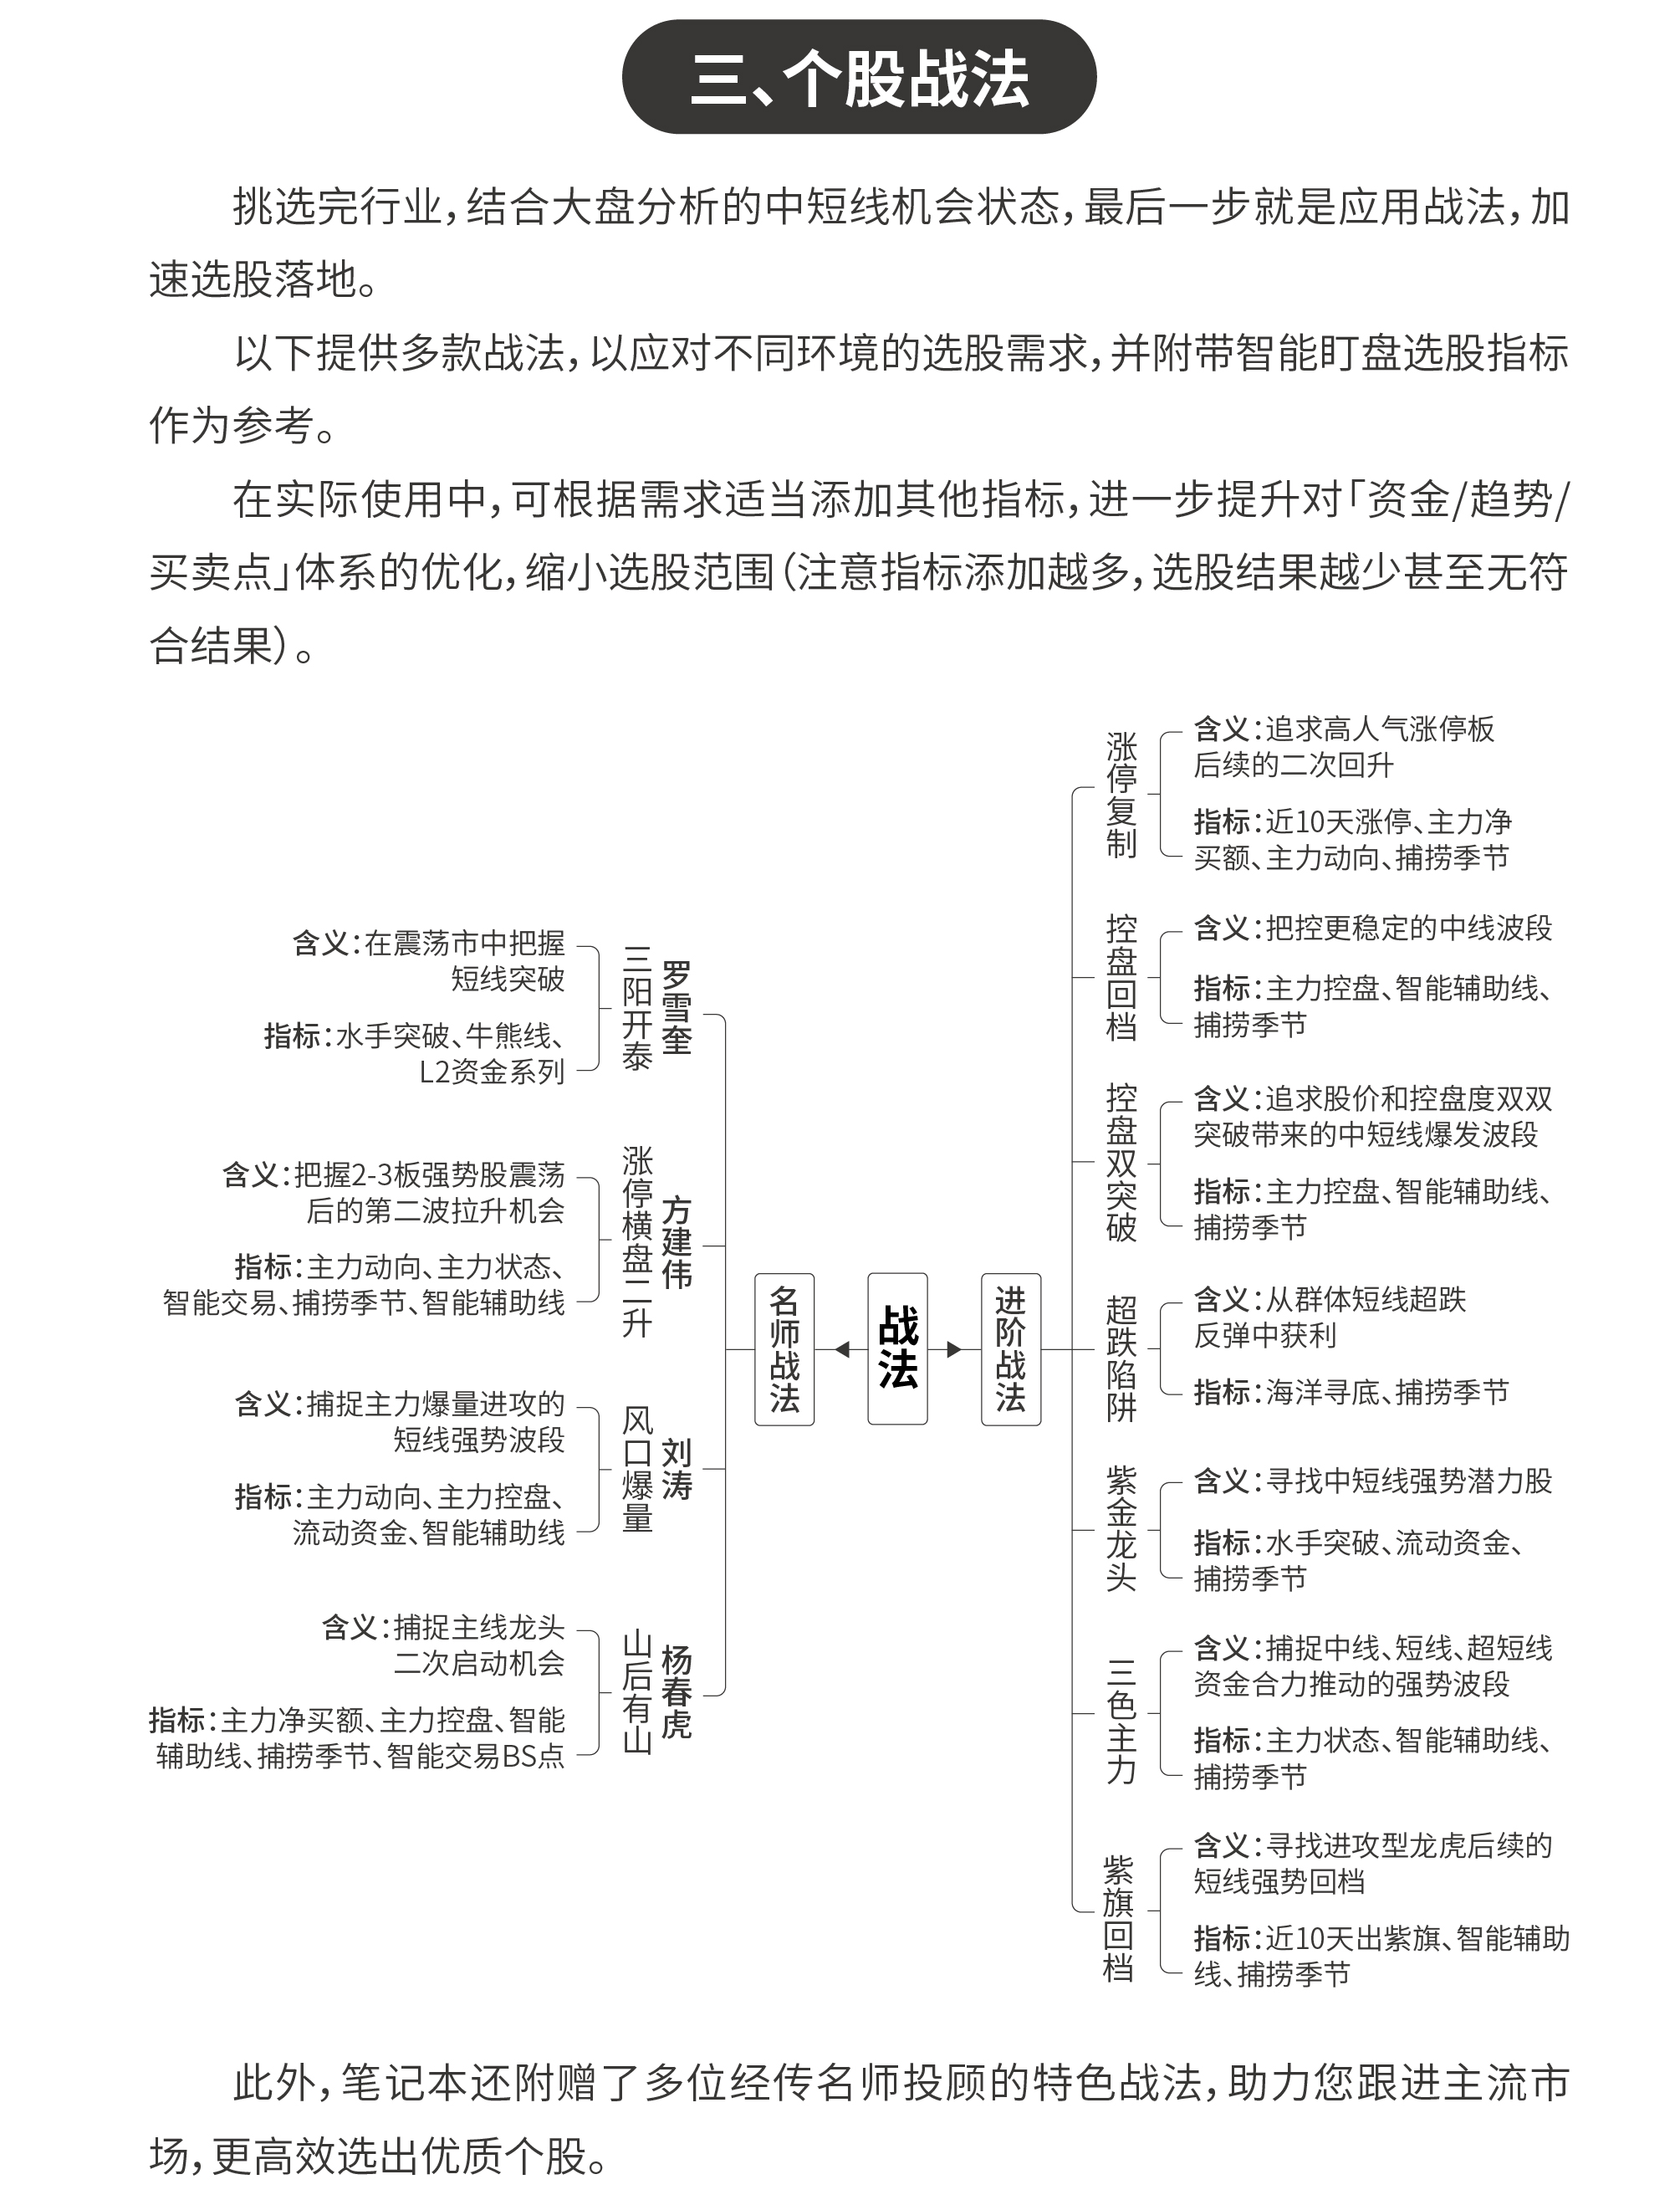
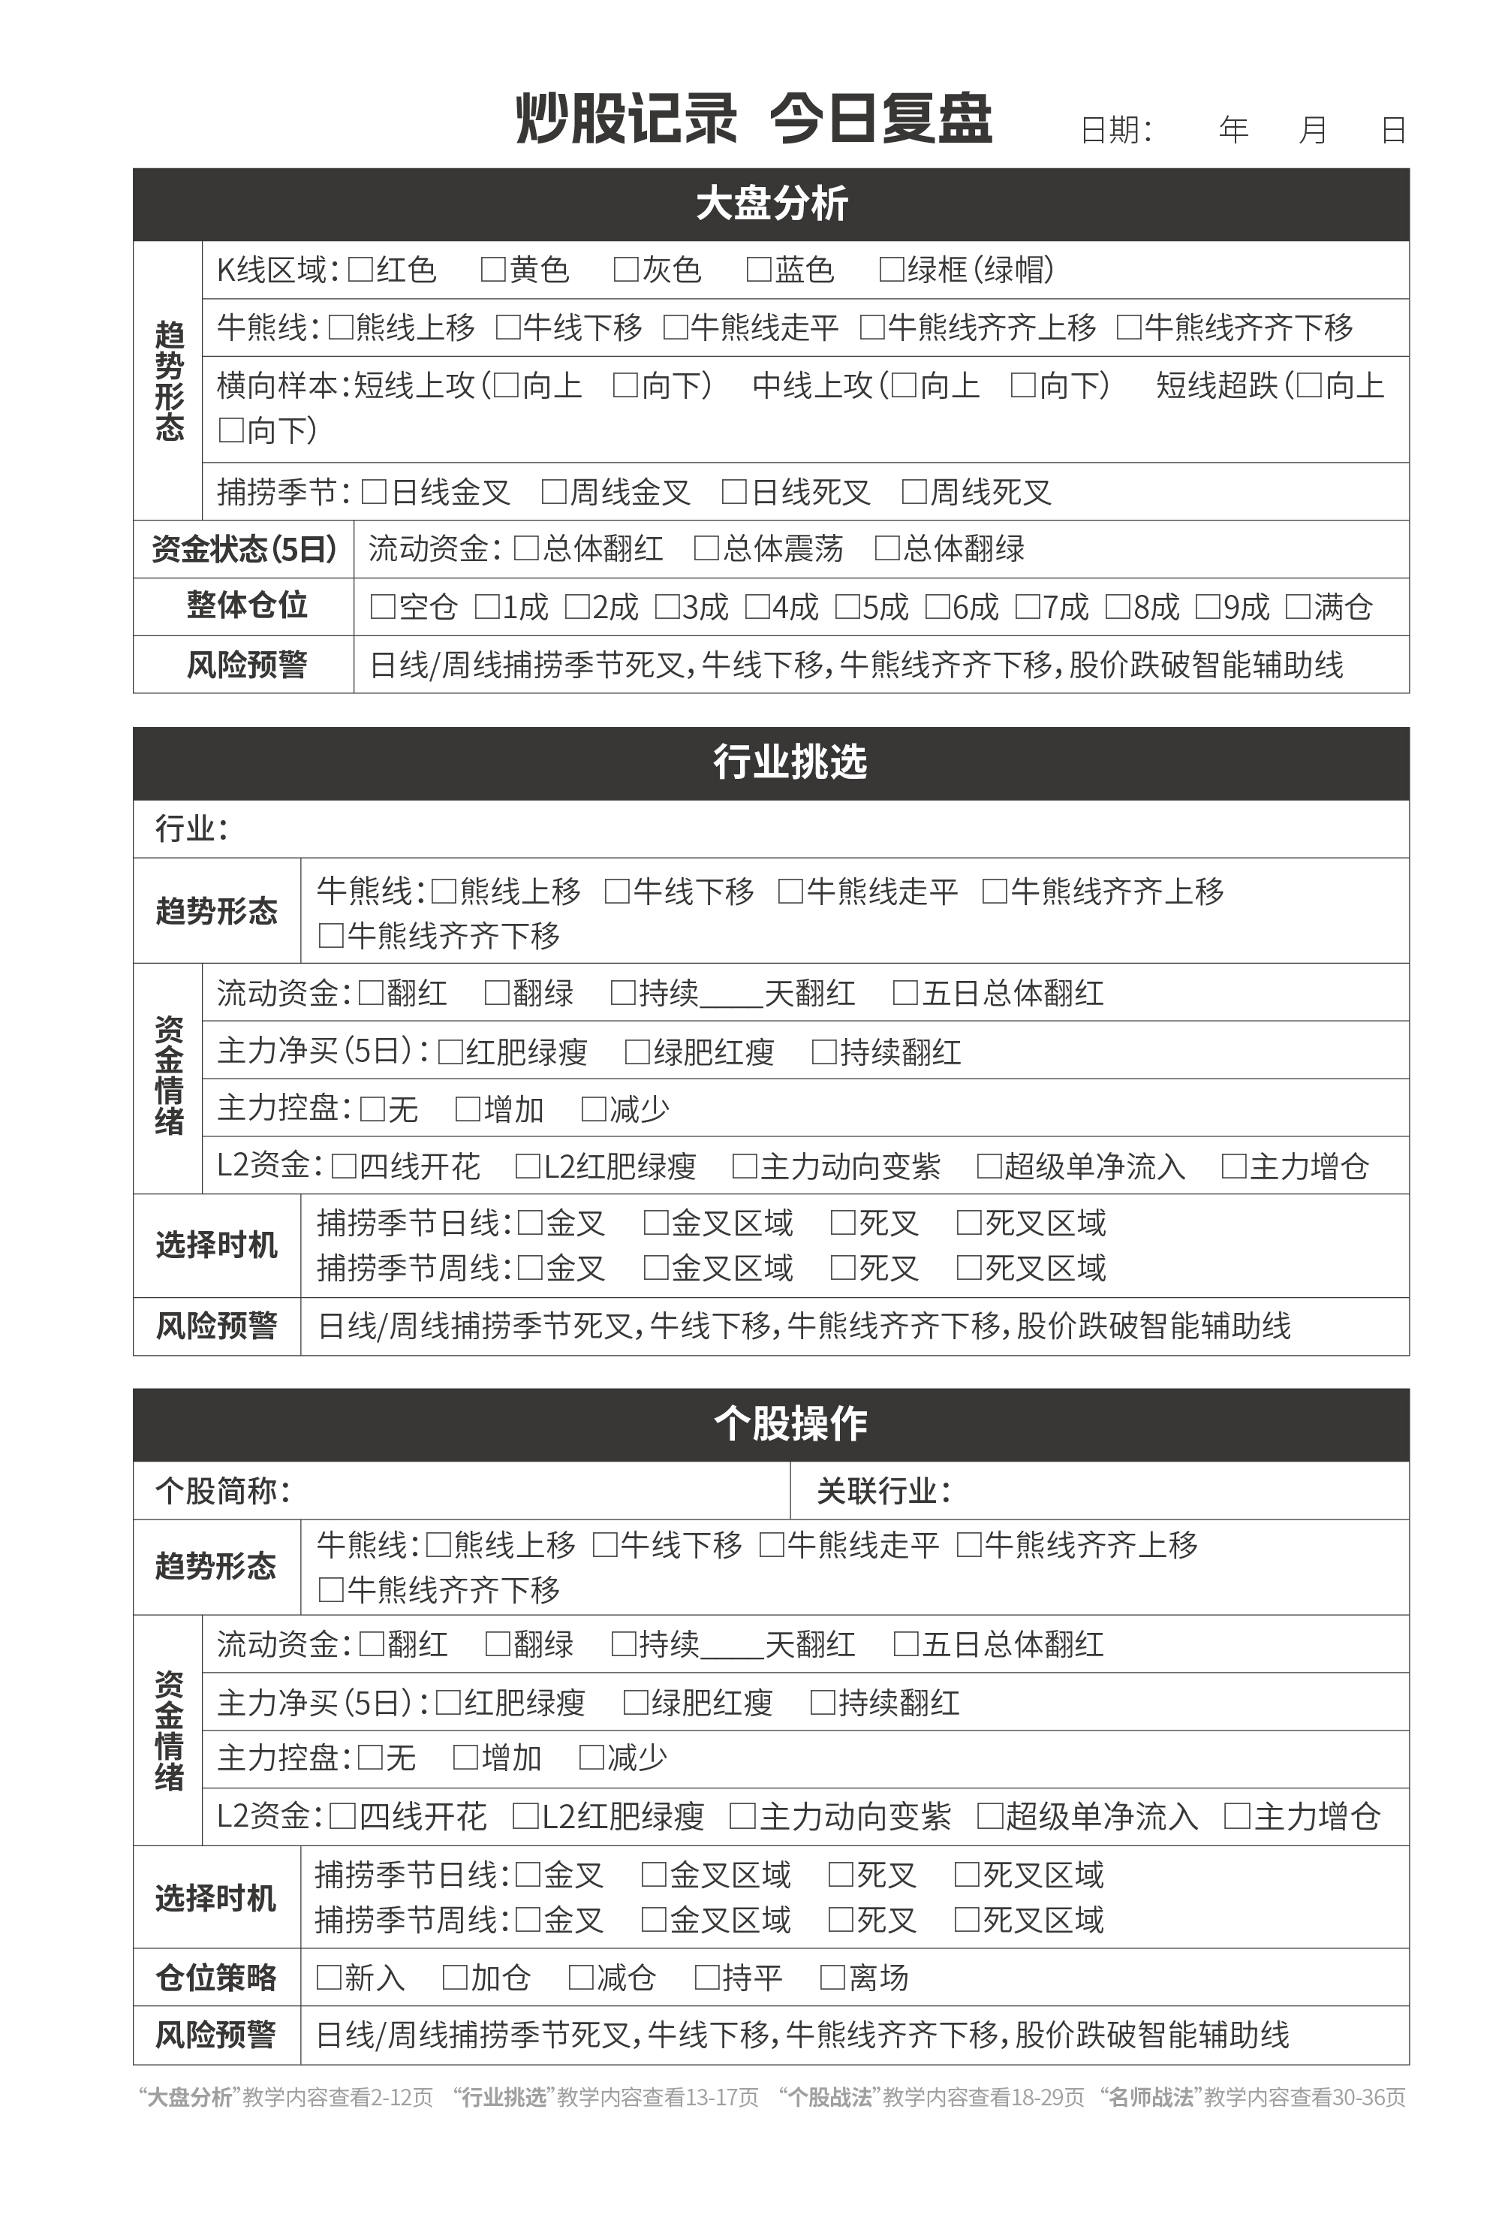

Slide 25
让投资遇见美好
我司所有工作人员均不允许推荐股票、不允许承诺收益、不允许代客理财、不允许合作分成、不允许私下收款，如您发现有任何违规行为，请立即拨打400-9088-988向我们举报！
风险提示：所有信息及观点均来源于公开信息及经传软件信号显示，仅供参考，不构成最终投资依据，软件作为辅助参考工具，无法承诺收益，投资者应正视市场风险，自主作出投资决策并自行承担投资风险。投资有风险，入市须谨慎！

Slide 26
让投资遇见美好
我司所有工作人员均不允许推荐股票、不允许承诺收益、不允许代客理财、不允许合作分成、不允许私下收款，如您发现有任何违规行为，请立即拨打400-9088-988向我们举报！
风险提示：所有信息及观点均来源于公开信息及经传软件信号显示，仅供参考，不构成最终投资依据，软件作为辅助参考工具，无法承诺收益，投资者应正视市场风险，自主作出投资决策并自行承担投资风险。投资有风险，入市须谨慎！

